Slide 1
Media Mengajar
Buku Pendamping
TEMATIK TERPADU
Bahasa Indonesia
untuk SD/MI Kelas II

Slide 2
Tema 5
Pengalamanku

Slide 3
Materi Inti Subtema 1
KD 3.5 | 3.6
Ungkapan permintaan maaf adalah ungkapan yang diucapkan karena sesorang melakukan kesalahan.
Ungkapan permintaan maaf diucapkan ketika:
Tidak sengaja menjatuhkan sesuatu milik orang lain.
Tidak sengaja menabrak teman.
Tidak bisa hadir di suatu acara.

Slide 4
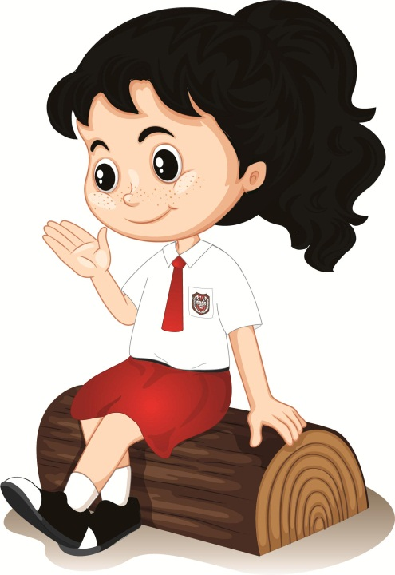
Puisi adalah kumpulan kata-kata indah.
Puisi terdiri atas bait dan lirik.
Larik adalah kalimat dalam puisi.
Bait adalah kumpulan larik-larik dalam puisi.
Menemukan makna kosakata puisi dapat dicari di Kamus Besar Bahasa Indonesia.

Slide 5
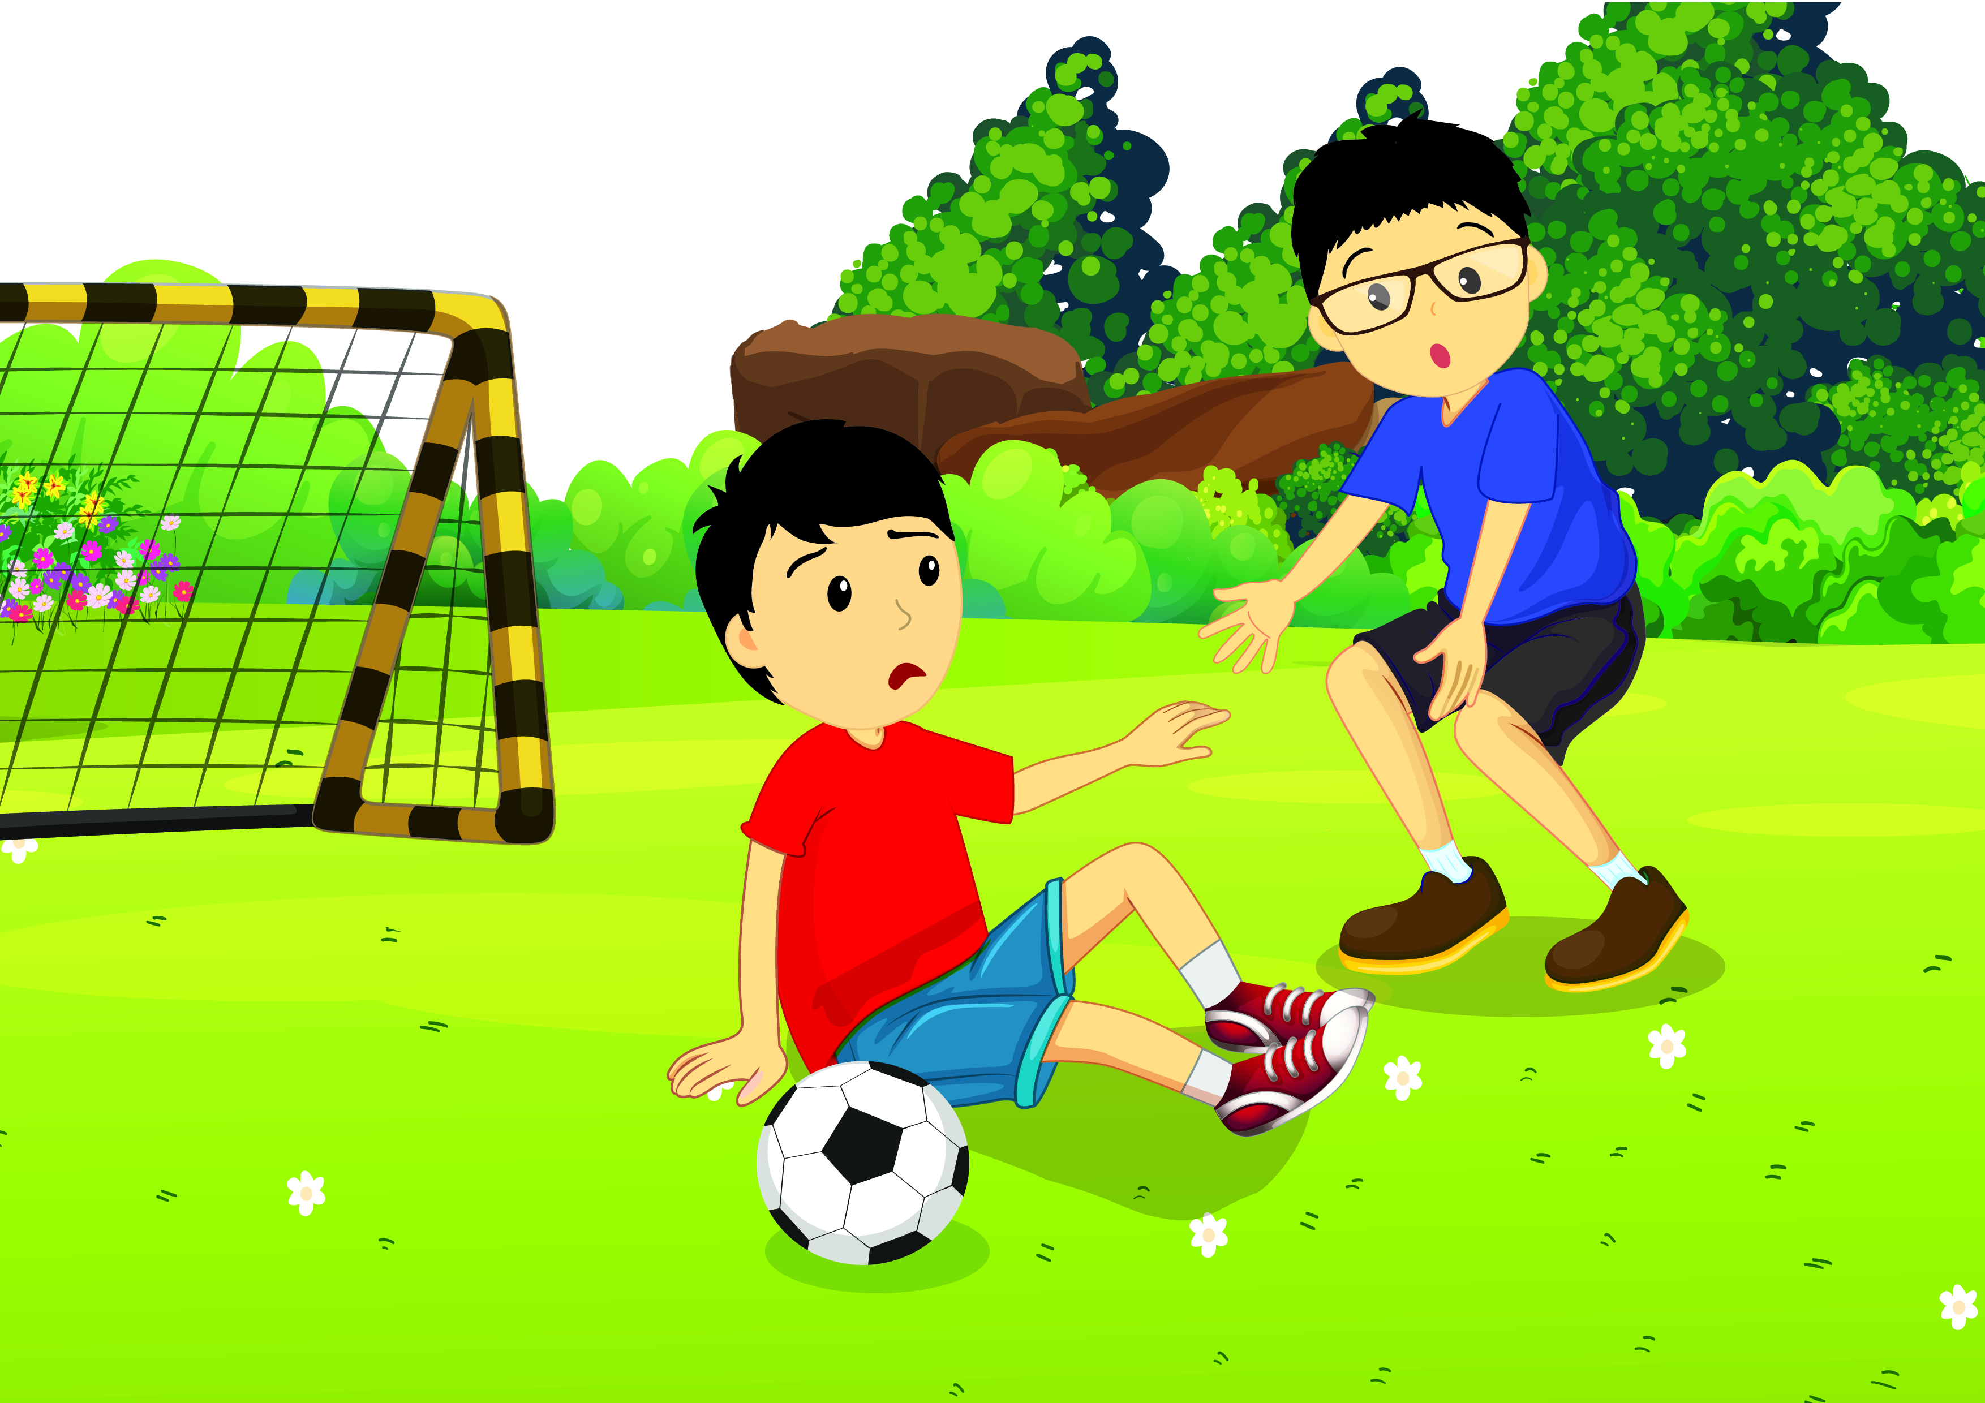
Danu tidak sengaja menabrak Ferdi sampai terjatuh.
Danu meminta maaf dan menolong Ferdi yang terjatuh.

Slide 6
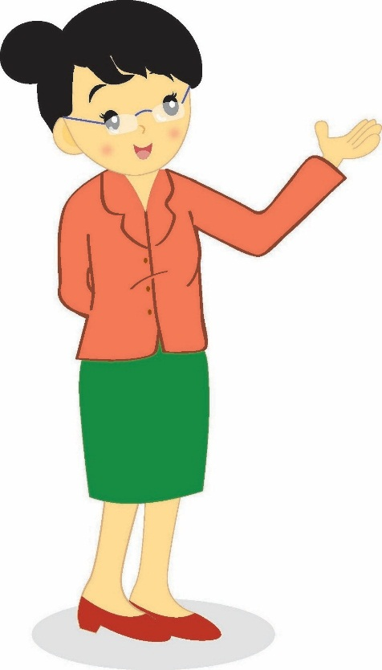
Materi Inti Subtema 2
KD 3.5 | 3.6
Ungkapan permintaan tolong diucapkan karena seseorang memerlukan bantuan orang lain.
Ungkapan permintaan tolong diucapkan dengan santun.
Setelah orang lain menolongmu, ucapkan terima kasih.

Slide 7
Contoh ungkapan permintaan tolong yang santun:
Tolong ambilkan minum untuk Paman Doni, Nak.
Tolong temani aku pergi ke toko buku, Kak.
Tolong berikan makanan untuk kelinci nanti, ya.

Slide 8
Sebuah puisi memiliki tema.
Tema adalah pokok isi puisi.
Kata-kata indah dalam puisi dapat dicari maknanya di Kamus Besar Bahasa Indonesia.

Slide 9
Langkah membaca puisi:
Bacalah judul dan nama pengarangnya.
Bacalah larik dalam setiap bait dengan tidak terburu-buru.
Lafalkan atau ucapkan setiap kata dalam larik dengan jelas.
Perhatikan ekspresi atau pandangan wajah sesuai isi puisi.

Slide 10
Bacalah teks percakapan berikut!
Toni : Made, apakah kamu sedang sibuk?
Made : Tidak, Toni. Aku hanya sedang membaca buku saja. Ada apa?
Toni : Maukah kamu membantuku untuk mengambil buku-buku di perpustakaan sekolah?
Made : Tentu saja, Toni.
Toni : Terima kasih, Made.
Made : Sama-sama, Toni.
Ungkapan permintaan tolong

Slide 11
Materi Inti Subtema 3
KD 3.5 | 3.6
Ungkapan permintaan maaf dapat diucapkan ketika:
Tidak sengaja menjatuhkan sesuatu milik orang lain.
Tidak sengaja menabrak teman.
Tidak bisa hadir di suatu acara.

Slide 12
Berikut contoh ungkapan permintaan maaf yang santun.
Maafkan aku karena tidak bisa ikut belajar kelompok bersama hari ini.
Maafkan saya terlambat masuk sekolah karena harus menemani ibu ke rumah sakit, Pak.

Slide 13
Berikut langkah menulis puisi.
Tentukan tema puisi terlebih dahulu.
Tentukan kata-kata indah yang sesuai dengan tema puisi.
Rangkailah dengan kalimat yang runtut.

Slide 14
Berikut langkah menanggapi pembacaan puisi teman.
Koreksilah kejelasan lafal sudah sesuai atau belum.
Koreksilah ketepatan keras dan lembut larik dalam puisi.
Koreksilah ketepatan ekspresi sudah sesuai atau belum sesuai tema.

Slide 15
Kebunku
Ciptaan: Ibu Sud
Lihat kebunku
Penuh dengan bunga
Ada yang putih
Dan ada yang merah
Setiap hari
Kusiram semua
Mawar melati
Semuanya indah
Contoh puisi tema keindahan kebun

Slide 16
Materi Inti Subtema 4
KD 3.5 | 3.6
Berikut hal-hal yang dapat ditanggapi dalam pembacaan puisi teman.
Mengoreksi kejelasan lafal.
Mengoreksi ketepatan keras dan lembut larik dalam puisi.
Mengoreksi ketepatan ekspresi sesuai teman puisi.

Slide 17
Berikut langkah-langkah menulis puisi.
Tentukan tema puisi.
Tentukan kata-kata indah yang sesuai tema puisi.
Buatlah kata-kata menjadi kerangka kalimat.

Slide 18
Ungkapan permintaan tolong dapat diucapkan ketika kamu kesulitan melakukan sesuatu dan memerlukan bantuan orang lain.
Ungkapan permintaan tolong diucapkan dengan santun.
Setelah memint atolong, ucapkan terima kasih.

Slide 19
Kekayaan laut
Sungguh sangat indah laut kita
Membentang luas jauh laut membiru
Habibat banyak berbagai makhluk
Ombak pantai menghempaskan karang-karang
Angin berhembus menumbangkan gelombang
Gemuruh ombak terdengar di tepi pantai
Lautku yang indah dan kaya
Menjadi manfaat setiap insan
Anugerah dari Tuhan Yang Maha Esa
Contoh puisi tema laut

